Slide 1
FAMILY ALTAR KESATUAN HATI , TUMBUH BERSAMA MENANGKAN JIWA

Slide 2
MISI
1. MEPUNYAI KESEHATIAN, BERTUMBUH DALAM FA.
2. PERTUMBUHAN TANPA BATAS DAN BERMULTIPLIKASI
3. PEMURIDAN DAN SIAP MENJADI PELAYAN TUHAN YANG BERGERAK.

Slide 3
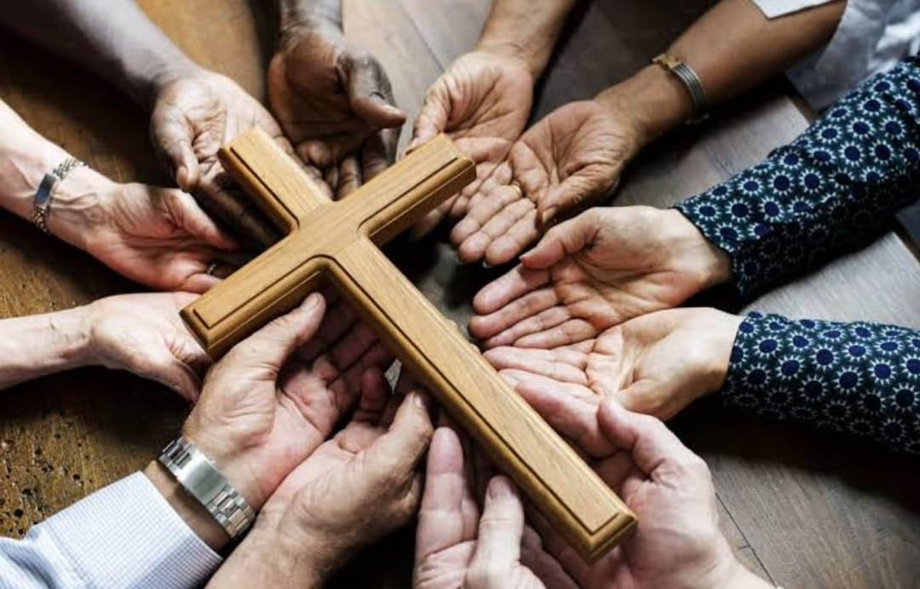
PROGRAM KERJA 01
MENYATUKAN KESEPAHAMAN SATU NAMA, SATU PANDUAN, SATU ATURAN
( Tujuannya adalah menjalankan sesuai Motto)
( Sasaran gembala/Pejabat Gereja/Pengurus FA)

Slide 4
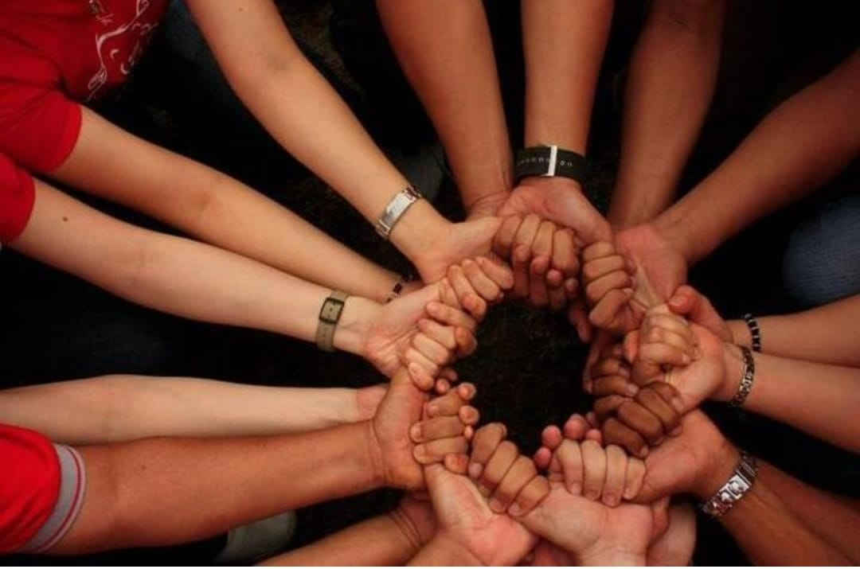
PROGRAM KERJA 02
SETIAP GEREJA LOKAL MENGAKTIFKAN KEGIATAN FA.
Tujuannya kelompok FA berfungsi dan berperan aktif dalam pertumbuhan Gereja lokal.
Sasaran Gembala Jemaat/para pejabat gereja/pengurus FA (Sampai masa periode kepengurusan).

Slide 5
PROGRAM KERJA 03
Menyediakan materi FA, dan menerima materi FA dari Gereja Lokal.
Tujuannya materi yang sama, dengan harapan bisa bertumbuh bersama dalam kesatuan.
Sasaran seluruh pejabat & jemaat Sinode GBI

Slide 6
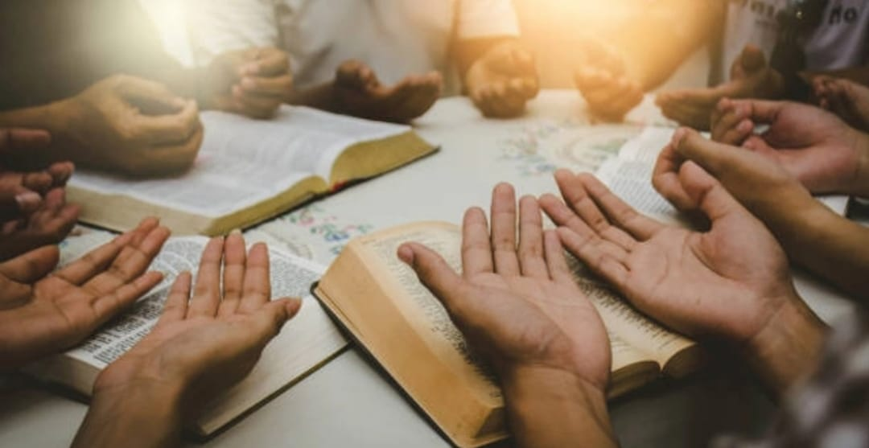
PROGRAM KERJA 04
Membentuk grup WA Pemimpin FA.
Tujuannya konsolidasi, menyatukan visi, saling memotivasi, bertukar pengalaman dalam pertumbuhan gereja lokal
Sasaran : Gereja Lokal dan pertumbuhan Tanpa Batas

Slide 7
SEKIAN DAN TERIMAKASIH TUHAN YESUS MEMBERKATI

